Slide 1

о состоянии системы дошкольного образования Эрзинского кожууна за 2019-20 учебный год
ОТЧЕТ

Slide 2
Приоритетное направление системы дошкольного образования Эрзинского кожууна
-Развитие и обеспечение доступности дошкольного образования

Slide 3
в 2019-20 уч. году деятельность по дошкольному образованию была направлена на реализацию системы мероприятий, направленных на решение следующих задач:
Создание условий для создания дополнительных мест для детей ясельного возраста.
Создание условий для повышения качества дошкольного образования.

Slide 4
Сеть ОО, реализующих программы дошкольного образования в 2019-20 уч.году
Наименование | Кол-во учреждений и структурных подразделений | Кол-во мест | Кол-во посещающих детей
Детские сады | 9 | 522 | 536
Группы кратковременного пребывания | 1 | 15 | 15
Дошкольные группы при ОО | 1 | 10 | 6
Всего: | 11 | 547 | 557

Slide 5
Основные показатели
системы дошкольного образования Эрзинского кожууна за последние 3 года
Показатели | 2017-18 | 2018-19 | 2019-20
Количество посещающих детей в ДОУ | 527 | 556 | 557
Зарегистрировано детей в очереди по устройству в детский сад | 69 | 63 | 68
Всего выпускников ДОУ | 105 | 134 | 114
Кол-во педагогов | 80 | 90 | 81
Кол-во педагогов с высшим образованием | 24 | 35 | 30
Кол-во педагогов с высшей категорией Кол-во педагогов с 1 квалификационной категорией | 2 24 | 3 27 | 3 20
Кол-во педагогов, прошедших курсы повышения квалификации | 48 | 57 | 65

Slide 6
На муниципальном уровне по плану проводятся семинары, консультации, мастер-классы, методические объединения воспитателей. Эффективным методом в помощь воспитателям стали дистанционные консультации. Также большую практическую помощь в повышении квалификации и развитии творчества воспитателей, особенно начинающих, оказывает работа методического объединения воспитателей кожууна.

Slide 7
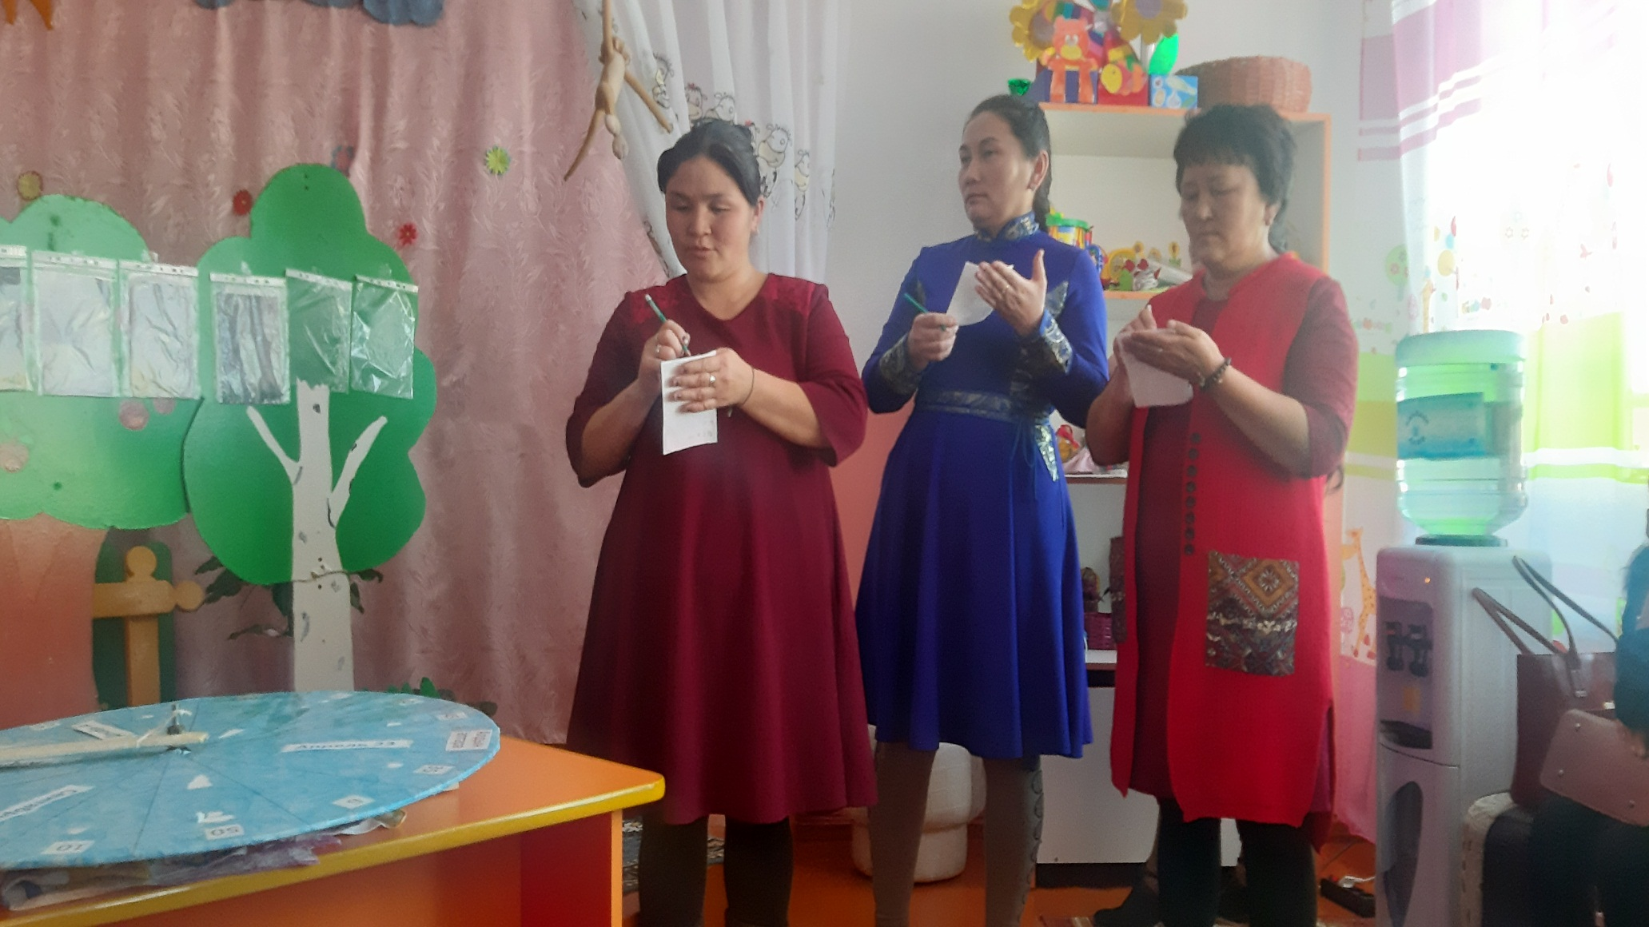

Slide 8
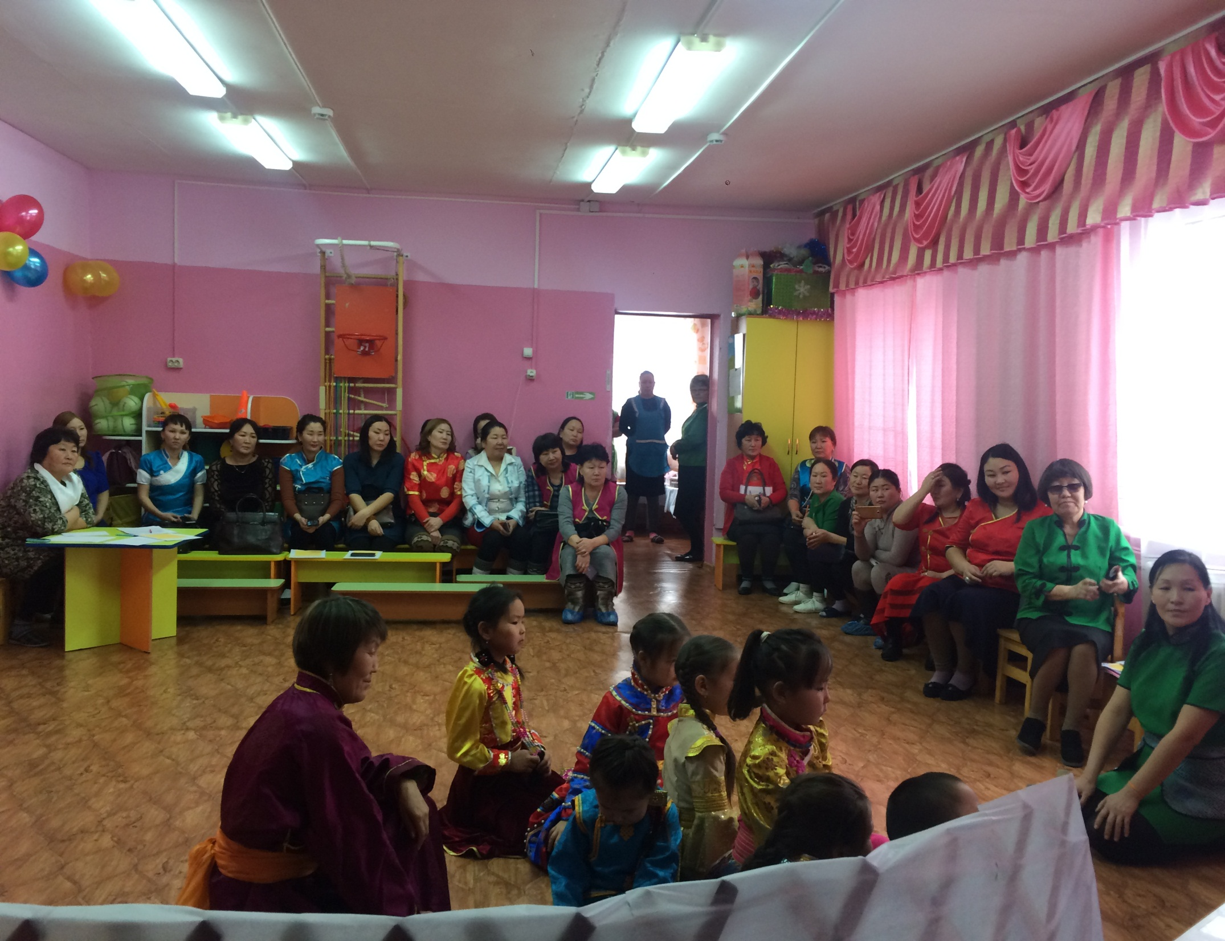

Slide 9
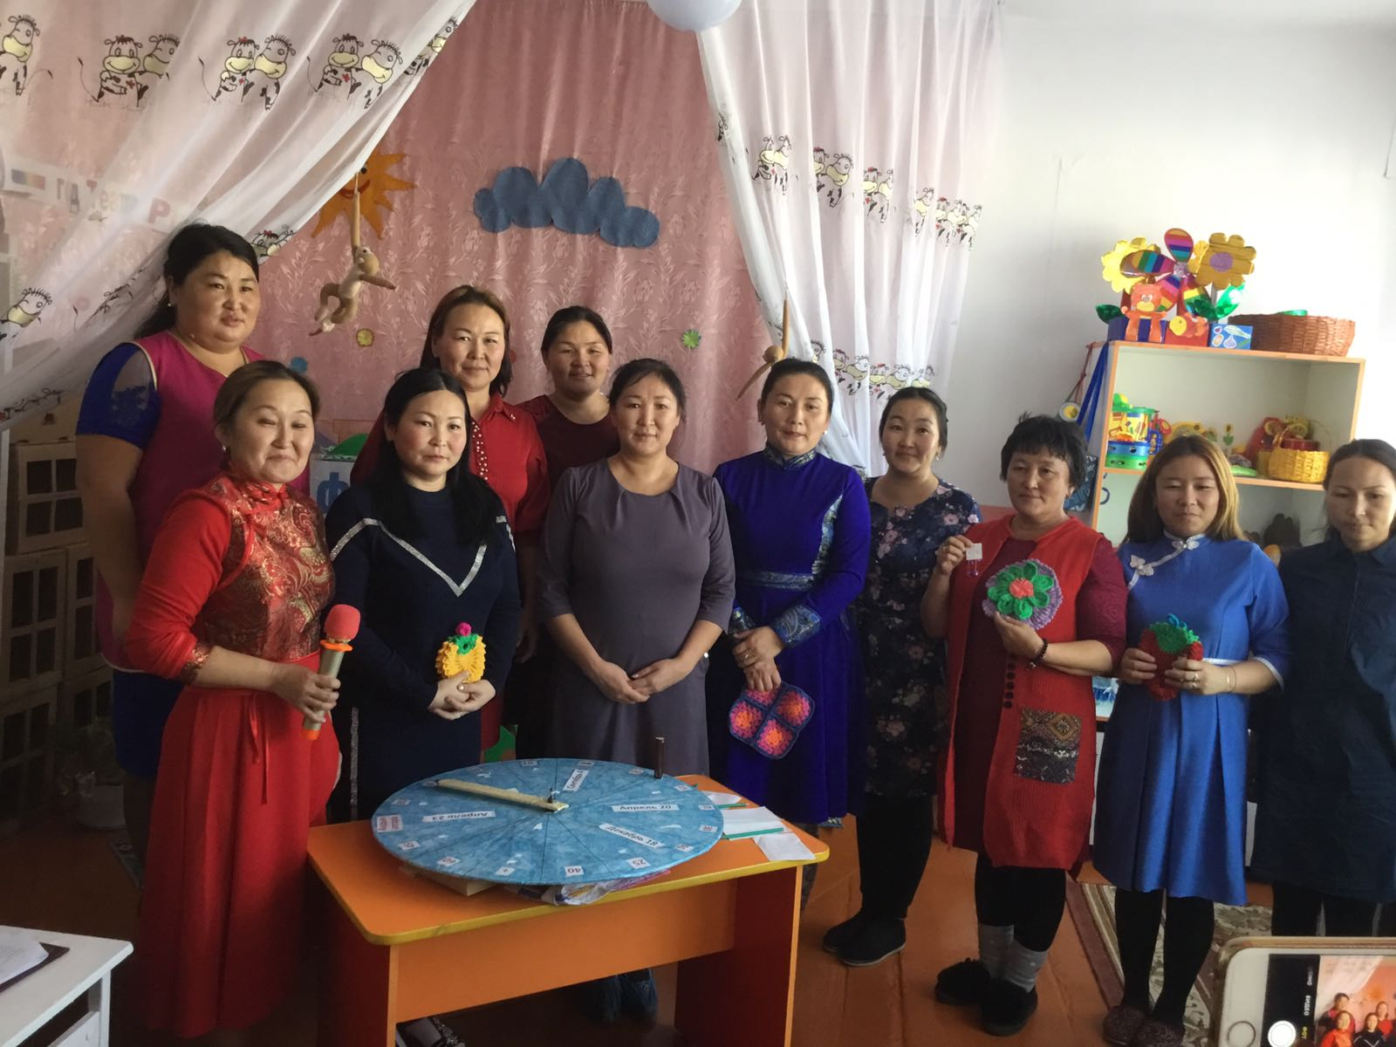

Slide 10
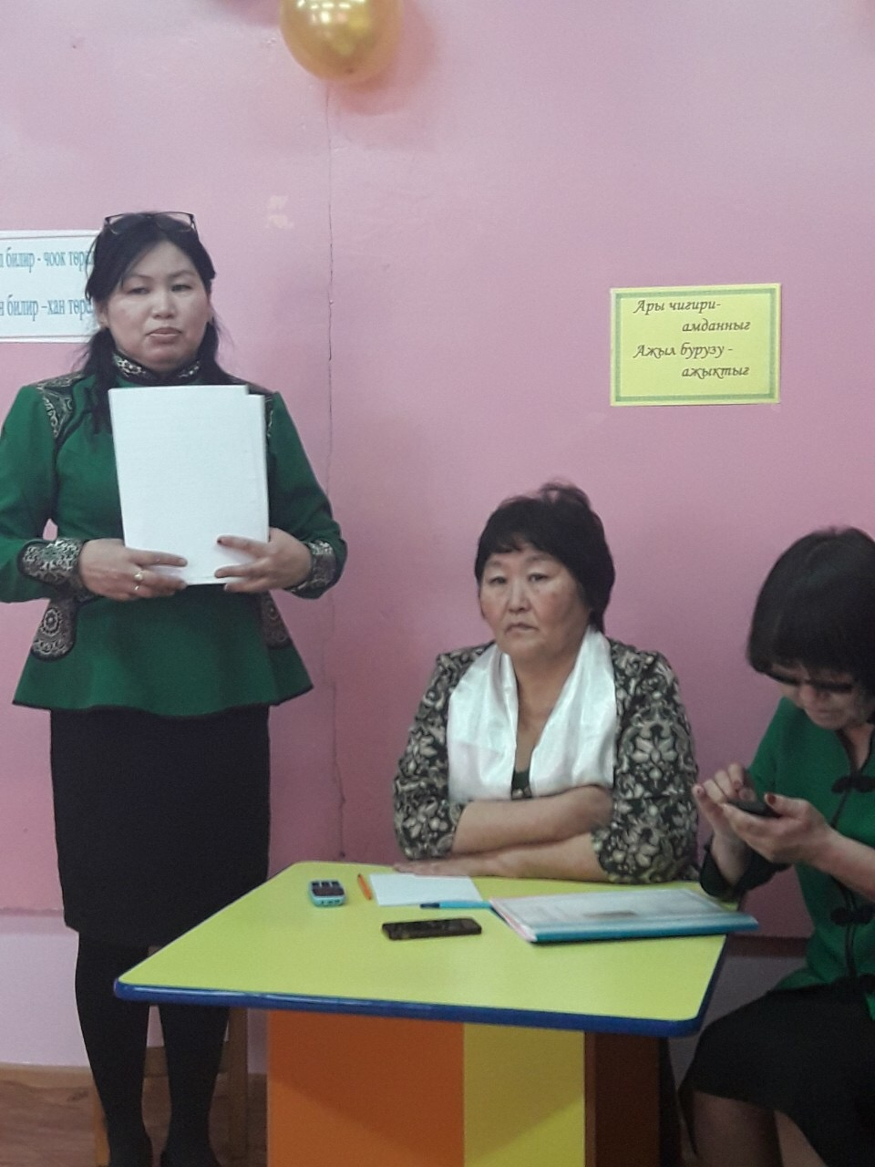

Slide 11
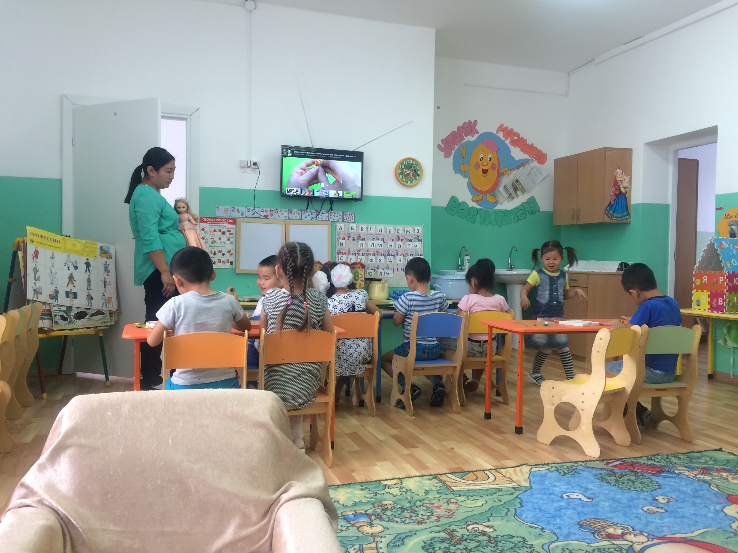

Slide 12
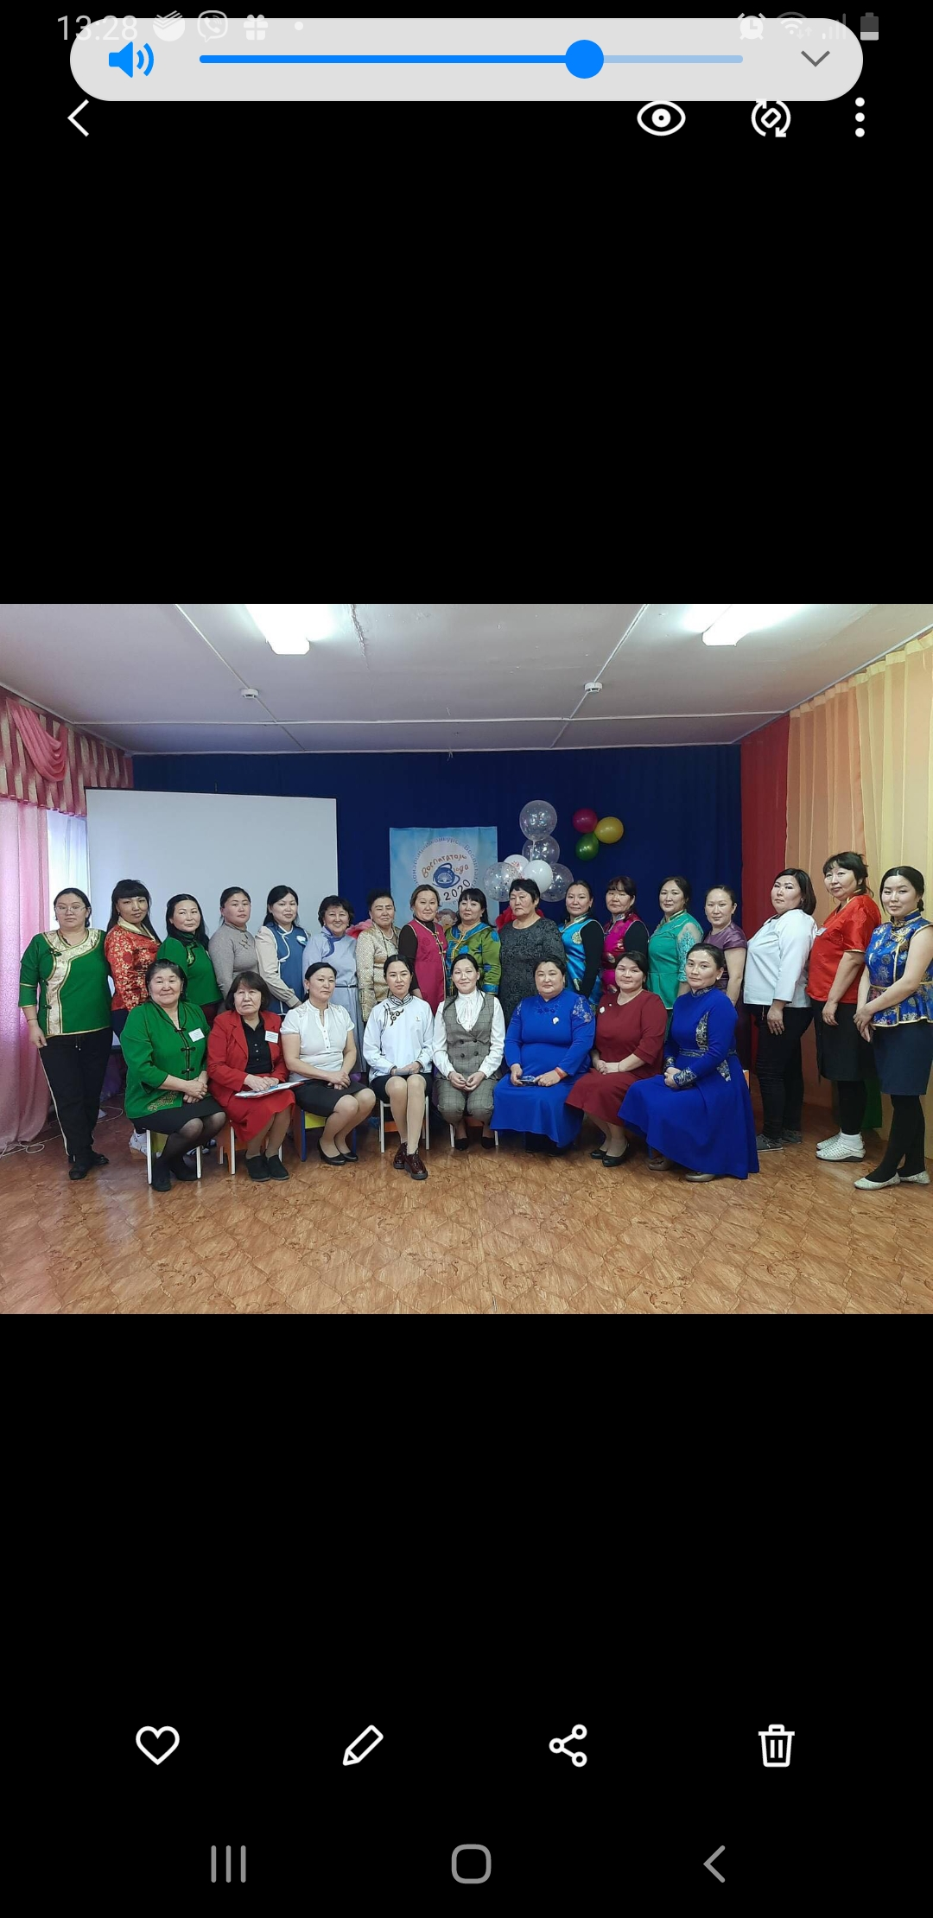
      Конкурс «Воспитатель года Эрзинского кожууна -2020»

Slide 13
Активно внедряется проект Министерства образования и науки РТ «Хуреш в детские сады».
420 мальчиков –дошкольников в 4 до 7 лет охвачены в кружках и секциях по борьбе «Хуреш».
Стало традицией проведение соревнований по борьбе «Хуреш» в честь праздника Шагаа и в конце учебного года.
Борцовские маты имеют 6 детских садов из 8.

Slide 14
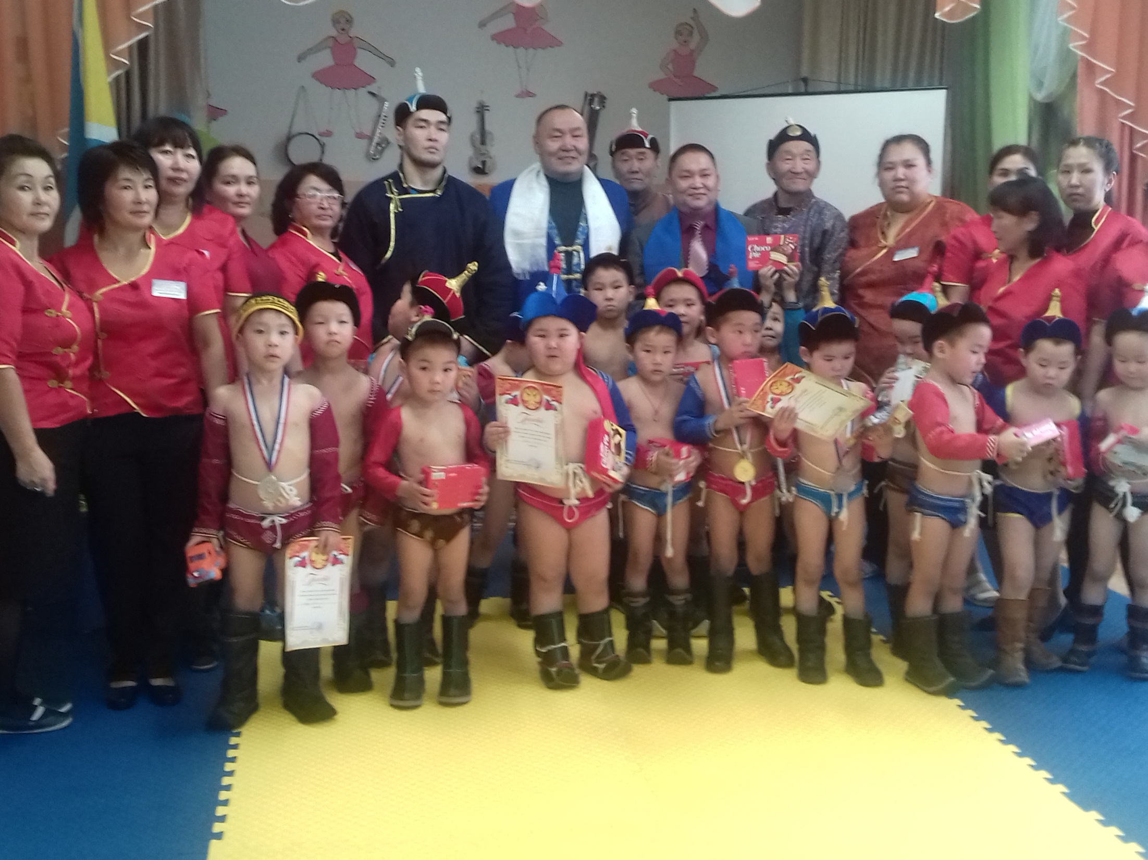

Slide 15
Задачи на 2020-21 уч.год:
* создание условий для повышения качества дошкольного образования (улучшение материально-технической базы детских садов, организация эффективных форм методической работы с кадрами, привлечение к работе молодых специалистов, повышение качественного состава педагогических работников.)
* повышение качества оказания услуг по дошкольному образованию
* создание дополнительных групп кратковременного пребывания детей для подготовки к обучению в школе неорганизованных детей, создание дополнительных мест для детей ясельного возраста

